Slide 1
План построения правильной треугольной пирамиды.
- Построить основание пирамиды.
- Найти центр основания.
- Построить перпендикуляр к основанию через эту точку.
- Взять на этой прямой произвольную точку – вершина пирамиды.
- Соединить эту точку с вершинами основания.
Д
А В
Н О М
С

Slide 2
Виды неправильных пирамид

Slide 3
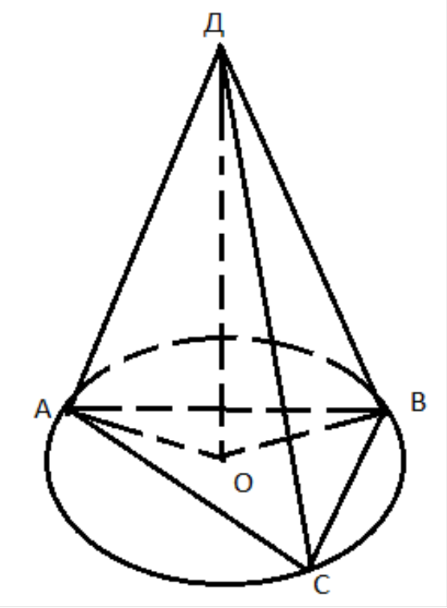
Пирамида, вершина которой проектируется в центр описанной окружности основания.
Вершина пирамиды проектируется в центр описанной окружности основания тогда и только тогда, когда:
- Высота пирамиды проходит через центр описанной окружности основания;
- Боковые ребра пирамиды равны;
- Боковые ребра пирамиды равнонаклонены к плоскости основания;
- Боковые ребра пирамиды равнонаклонены к высоте пирамиды.

Slide 4
Пирамида, вершина которой проектируется в центр вписанной окружности основания
Вершина пирамиды проектируется в центр вписанной окружности основания тогда и только тогда, когда :
- Высота пирамиды проходит через центр вписанной окружности основания;
- Вершина пирамиды равноудалена от сторон основания;
- Каждое боковое ребро пирамиды образует равные углы со смежными сторонами основания;
- Боковые грани пирамиды равнонаклонены к основанию;
- Боковые грани пирамиды равнонаклонены к высоте пирамиды.

Slide 5
Свойства.
Sбок.пов.= 1/2 Росн *h, где h – высота боковой грани, проведенная из вершины пирамиды;
Sбок.пов = $\frac{S_{осн.}}{соs\text{α}}$, где α - двугранный угол при основании
пирамиды.

